Slide 1
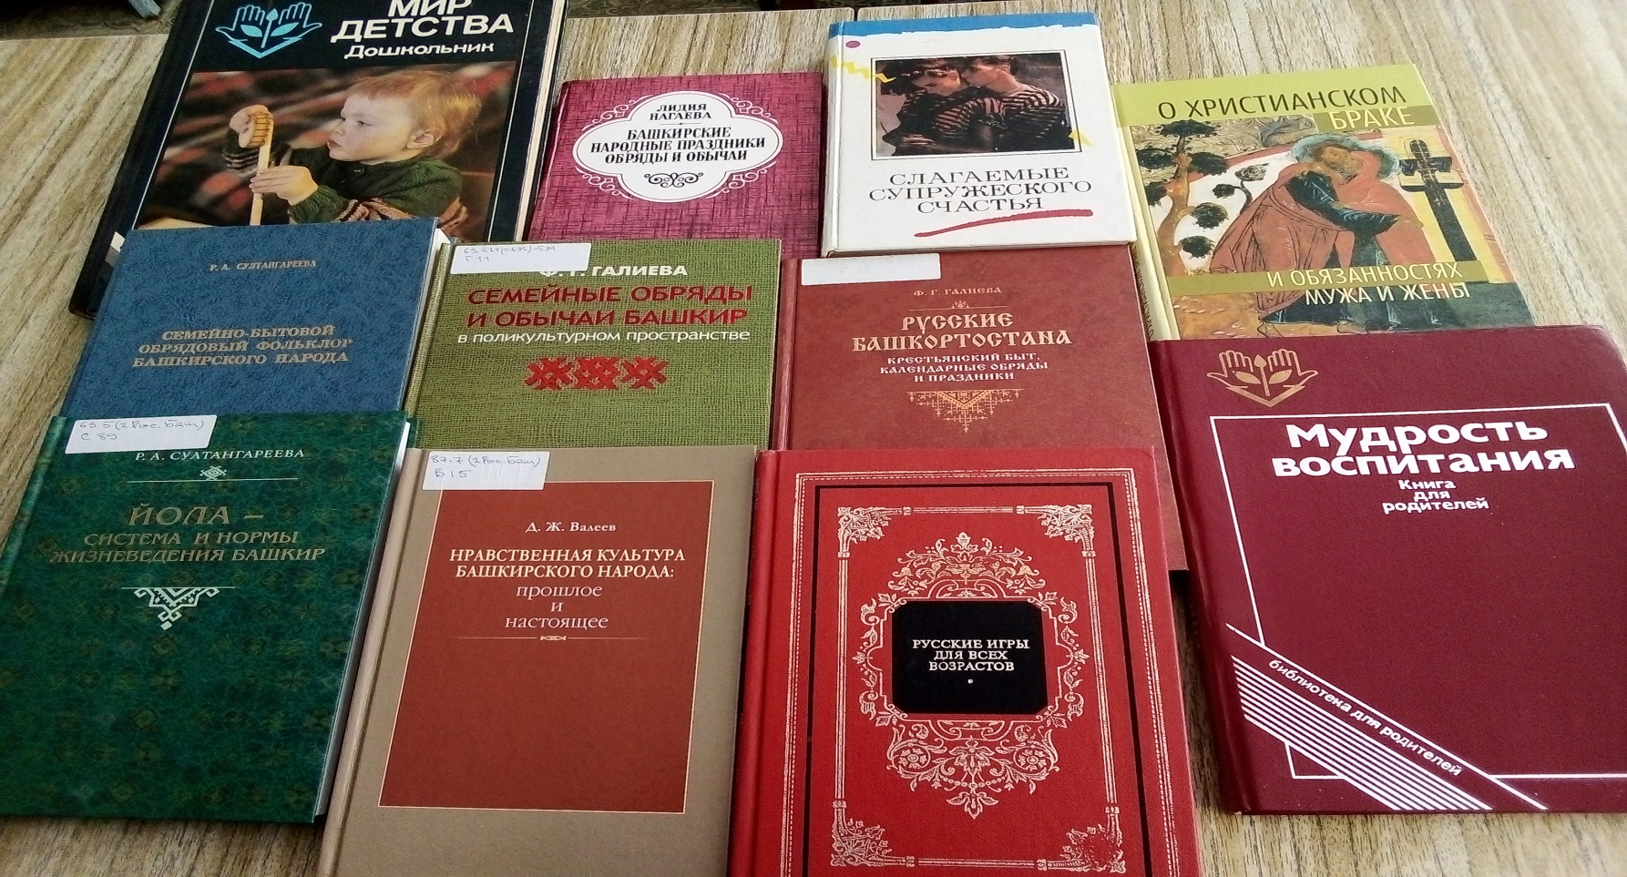
МУДРОСТЬ ВОСПИТАНИЯ виртуальная выставка книг из фонда Нижнебобинской библиотеки-филиала №23

Slide 2
«Нам кажется недостаточным оставить тело и душу детей в таком состоянии, в каком они даны природой,- мы заботимся об их воспитании и обучении, чтобы хорошее стало лучшим, а плохое изменилось и стало хорошим»
Лукиан

Slide 3
В целях популяризации фондов и пропаганды культуры чтения в рамках Года культурного наследия народов России Нижнебобинская библиотека-филиал №23 МАУ ММБС подготовила виртуальную выставку, на которой особое внимание уделено книгам о воспитании, о роли семьи в становлении и формировании личности в лучших традициях русского и башкирского народов.

Slide 4
Мудрость воспитания: Книга для родителей.- 2-е изд., доп.
-Москва: Педагогика, 1989.- 304 с.
Издание знакомит читателей с мыслями
выдающихся педагогов, ученых, писателей
о воспитании ребенка,
о роли семьи , окружающего мира
в становлении и развитии его личности
и формировании у него гуманистических идеалов.

Slide 5
Мир детства: Дошкольник
/ Под ред. А. Г. Хрипковой.
-2-е изд., доп.-
Москва: Педагогика, 1987.- 256 с.
Авторы книги - ведущие ученые Академии педагогических наук СССР - педагоги, психологи, физиологи - рассказывают, как в процессе нравственного воспитания формируется личность.
Книга - "Дошкольник" - раскрывает основные психолого-педагогические и физиологические особенности детей этого возраста. Основная задача книги - показать всю сложность процесса становления личности ребенка, закономерности его развития и воспитания в младенческом, раннем и дошкольном возрасте, т.е. от рождения до 6 - 7 лет. Для родителей.

Slide 6
Слагаемые супружеского счастья /
Сборник.-
Ростов-на-Дону: Феникс, 1995.- 416 с.
Книга о семейной жизни, о взаимоотношении полов.
Одно из главных условий супружеского счастья-дети.
Раздел книги «Ребенок в семье» раскроет секрет зарождения новой жизни,
подготовит к материнству, научит организовать жизнь с появлением
новых семейных обязанностей еще до и после рождения ребенка.

Slide 7
Домострой / сост. В. В. Колесов. – Москва: Советская Россия, 1990. – 304 с.: ил.
«Домострой» - один из известнейших древнерусских памятников, возникший под воздействием средневековой литературы разных жанров и различного происхождения. "Домострой" представляет красочные картины средневекового быта. Добавления к основному тексту познакомят читателей с ритуальным действом свадьбы, праздничного пира и бытового общения.

Slide 8
О христианском браке и обязанностях
мужа и жены
/ Сост. А. В. Блинский.-Санкт-Петербург: Держава, 2006.- 190 с.
В книге раскрывается положительный идеал христианского брака,
речь идет и о кризисе семьи в современном обществе.
Забота о добром воспитании детей есть прямой долг родителей
-основная мысль раздела «Мысли святых отцов о воспитании детей».

Slide 9
Галиева Ф. Г. Русские Башкортостана:
крестьянский быт, календарные обряды и праздники /Ф. Г. Галиева.- Уфа: Китап, 2014.
- 260 с.: ил.
В книге рассматривается своеобразие русской крестьянской культуры,
сложившейся на территории Республики Башкортостан в результате многовекового взаимодействия русских с башкирами и другими народами, синтеза деревенских и городских ,
народных и профессиональных традиций , языческих , православных представлений

Slide 10
Русские игры для всех возрастов,
составленные Наталией Будур
и Иваном Панкеевым.
- Москва: Терра-Книжный клуб, 1999.- 376 с.
В этой книге описаны традиционные, наиболее популярные народные игры для взрослых и детей,
игры подвижные и интеллектуальные
в традиции русского народа. Историческая национальная игра выражает то , чем живет народ, им готовит молодое поколение
к будущей взрослой жизни.
Игра – яркое проявление жизни любого народа, его уклада и устоев.

Slide 11
Этнокультура русского народа: Материалы
научно-практической конференции
«Этнокультурная экспедиция: истоки русской духовности»
(29 октября 2021 г.).- Бирск: Бирский филиал БашГУ, 2021.- 100 с.
Сборник статей по итогам этнокультурной
экспедиции при поддержке фонда «Русский мир» на северо-восток Республики Башкортостан: Мечетлинский и Дуванский районы .
Традиционные ценности остались прежними и являются основой культуры русского народа. Этнографические материалы интересны тем, что основаны на воспоминаниях жителей сел.

Slide 12
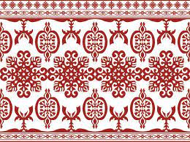
Галиева Ф. Г.
Семейные обряды и обычаи башкир в поликультурном пространстве
/Ф. Г. Галиева.- Уфа: Китап, 2020.- 296 с .: ил.
В книге изучены уникальность семейных обычаев башкир и их общность с другими народами.
В первой из трех глав характеризуется традиционный период развития обрядности.
Вторая глава посвящена советскому периоду.
В третьей главе описывается современный этап развития обрядовой культуры.
В издании впервые изучаются многие архивные источники , немало информации из газет и журналов прошлых столетий. Рассчитана на этнографов, историков, культурологов, фольклористов, всех интересующихся историей и культурой Башкортостана

Slide 13
Султангареева Р. А.
Семейно-бытовой обрядовый фольклор башкирского народа
/Р. А. Султангареева.- Уфа: Гилем, 1998.- 243 с.
В книге восстановлена семейная обрядовая культура, раскрываются истоки башкирского народного этикета, морали, педагогики, устанавливается первородная суть обрядов.
Представлен фольклорно-этнографический комплекс, посвященный человеческой жизни .Каждый период жизни: рождение, жизнь, смерть обозначены словом «туй» в смысле как торжество, празднество

Slide 14
Султангареева Р. А.
Йола – система и нормы жизневедения башкир/ Р. А. Султангареева.- Уфа: Китап, 2015.- 216 с.
В книгу вошли башкирские народные йола-обряды, обычаи.
Йола представляет собой древнейшее наследие духовного, практического опыта, систему норм, предписаний, правопорядка, охватывают все стороны жизни народа. Великая любовь и меры обережения природы заложены в йола во имя самого человека. В обрядовом фольклоре предстает реальный облик башкирского народа с его культурой и традициями.
Издание предназначено для широкого круга читателей.

Slide 15
Нагаева Л.И.
Башкирские народные праздники,
обряды и обычаи
/ Л. И. Нагаева.- Уфа: Китап, 1999.- 160 с.
В книге известной исследовательницы башкирских обрядов и обычаев, кандидата исторических наук, собраны уникальные материалы , в которых подробно анализируются особенности отличающие проведение народных праздников в различных районах Башкортостана.
Различные обряды башкирских праздников служили средством передачи от старших молодым поколениям нужных ,правильных, с точки зрения башкирского общества , духовных ,физических и нравственных качеств.

Slide 16
СПАСИБО ЗА ВНИМАНИЕ!
@МАУ ММБС Нижнебобинская библиотека – филиал № 23.
Составитель: Коробкина М.П.

